Slide 1
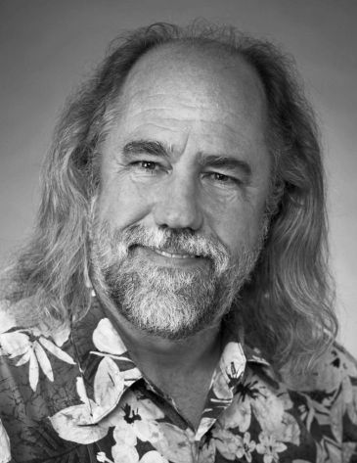

Software Engineering
UML – Unified Modeling
Language
Prof. Dr.-Ing. Sven Graupner
Grady Booch, IBM

Slide 2
Gliederung
Motivation
  Gute Bsp. aus einer Abschlussarbeit
Modellbildung, Modellierung von Software
Visuelle Darstellung von Software
  Schlechte Beispiele
UML – Unified Modelling Language
  Ursprung, Entwicklung, zwei Schulen OOSE, OMT.
UML Diagramm-Arten
  Strukturdiagramme: Klassen-, Komponenten-Diagramm.
  Verhaltensdiagramme: Use Case-, Aktivitäts-, Zustands-, Sequenz-Diagramm.
UML Ressourcen

Slide 3
1 Motivation
UML ist die standardisierte Form der visuellen Darstellung von Software.
Ein Software Engineer muss Anforderungen (Use Cases, User Stories) sowie Software (Struktur, Funktionsweise) visuell zu anderen im Team oder zu Außenstehenden kommunizieren können.
Code ist aufgrund des Umfangs dafür oft ungeeignet.
Code bekommt eine bessere Struktur, wenn vorher alle im Team „die gleichen Bilder im Kopf haben“.
Das ist auch in der Abschlussarbeit wichtig.

Slide 4
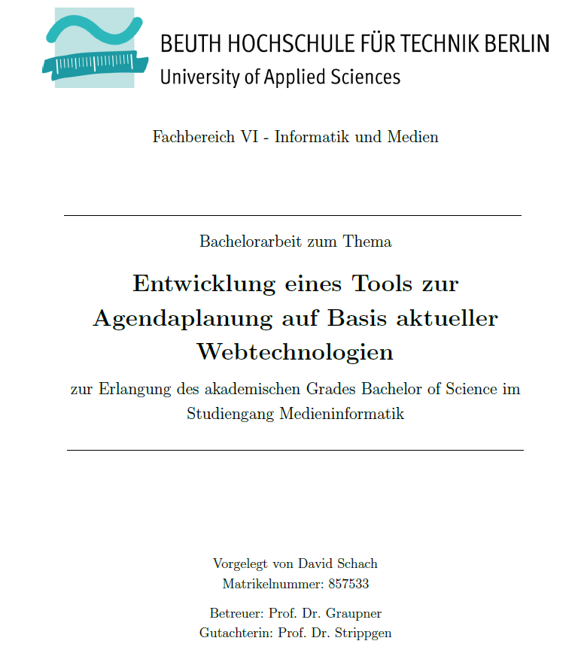
1.1 Motivation
UML ist ein Mittel der Darstellung von Strukturen und Abläufen in Software-systemen.
Es sollte u.a. auch in Abschlussarbeiten
Verwendet werden.

Slide 5
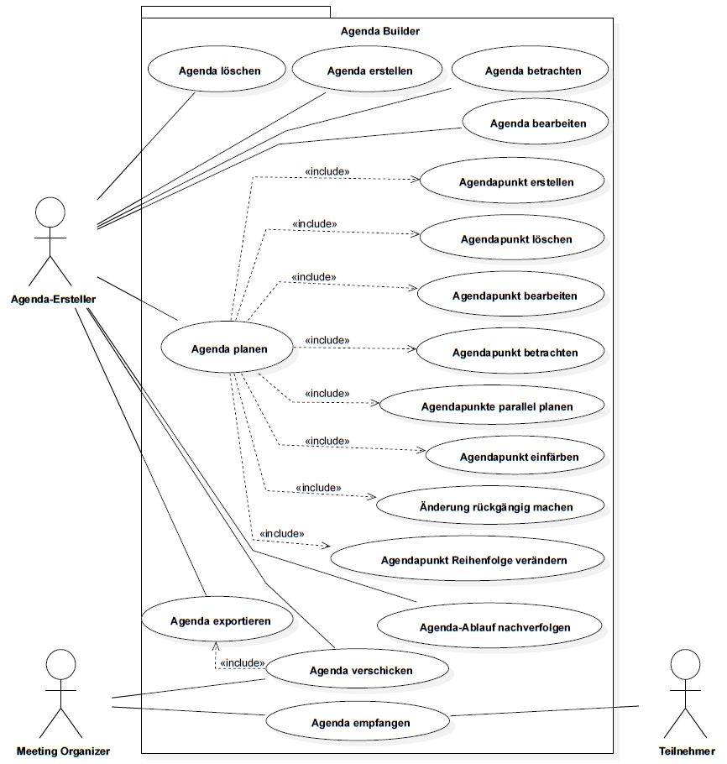
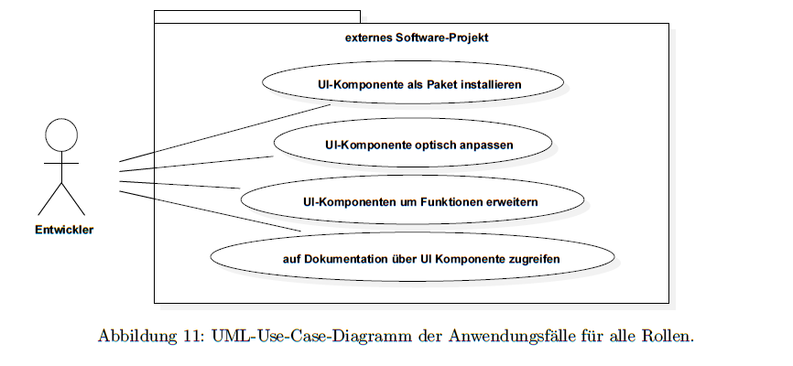
1.2 Use Cases
...skizzieren die beteiligten Rollen (Akteure) und deren erwartete Handlungen.

Slide 6
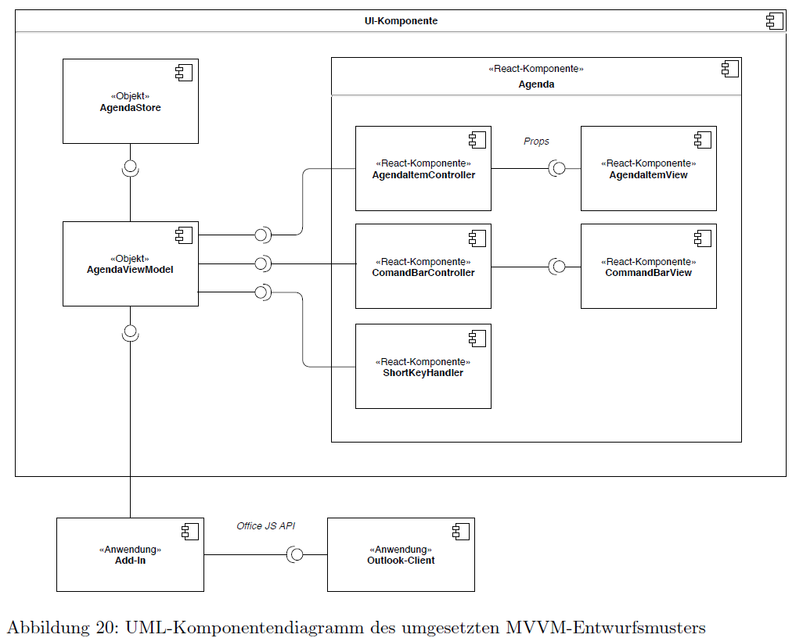
1.3 Komponenten
...stellen die Struktur des Systems mit seinen Bestandteilen, Schnittstellen und Verbindungen dar.

Slide 7
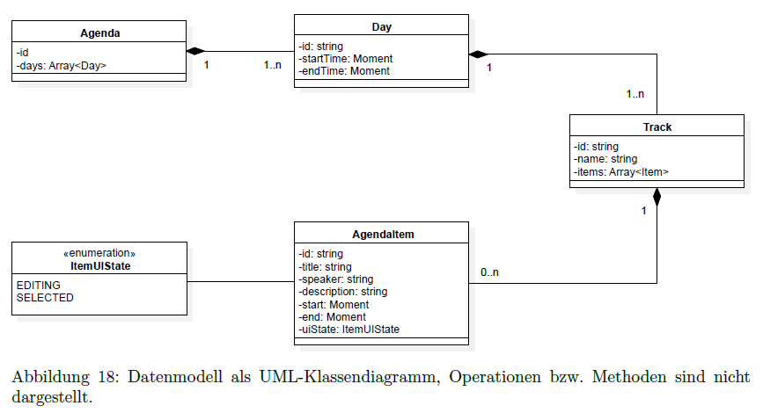
1.4 Datenstrukturen (als Klassendiagramm)
...zeigen die wesentlichen, vom System verwalteten Informationen.

Slide 8
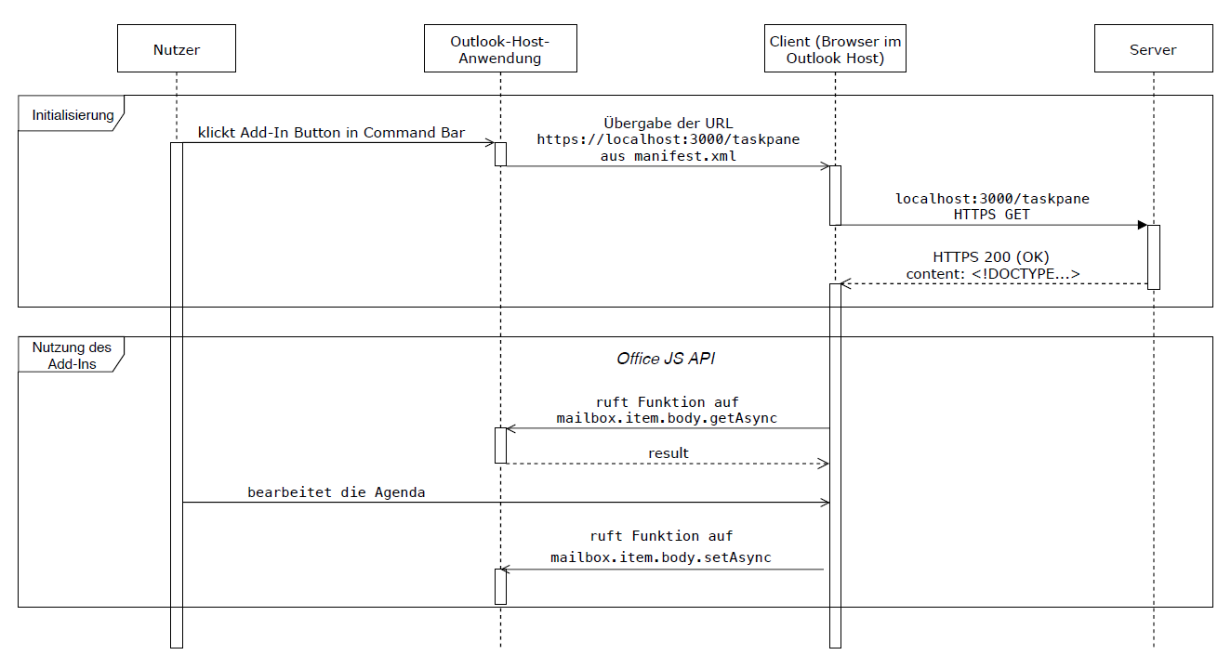
1.5 Interaktionen (Sequenzdiagram)
...zeigen die wesentlichen Interaktionen zwischen den Komponenten.

Slide 9
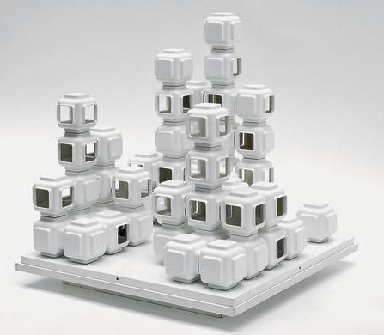
2 Modellbildung, Modellierung
Ein Modell ist ein vereinfachtes (abstrahiertes) Abbild der Wirklichkeit oder einer gewünschten Wirklichkeit.
Modellierung ist der Prozess der Herstellung eines Modells durch:
Analyse:
  Reduktion, Weglassen von Details.
  Dekomposition, Zerlegung in Teile, Ansichten.
  Abgrenzung, Definition von Grenzen.
Synthese – Schaffung von etwas Neuem durch:
  Abstraktion, gedankliche Verallgemeinerung,
  Einführung neuer Konzepte und Begriffe.
  Aggregation, Zusammenfügen von Teilen
  zu einem neuen Ganzen.

Slide 10
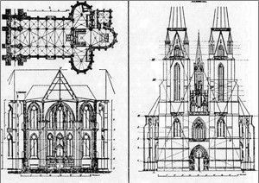
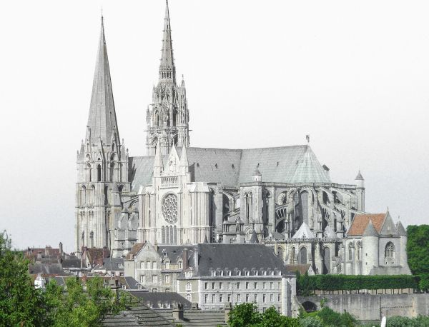
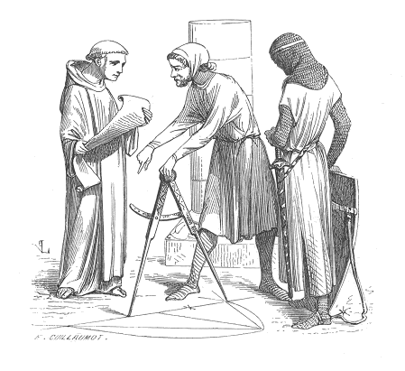
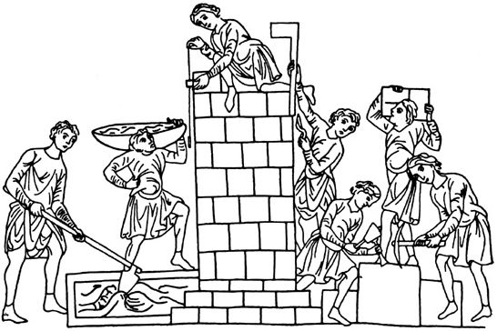
2.1 Gegenständliche Modelle
Gegenständliche Modelle bilden reale oder real zu schaffende Gegenstände ab. Sie werden seit langem in der Produktion, in der Architektur oder im Bauwesen eingesetzt.
Ideen → Modelle → Herstellung → Realität

Slide 11
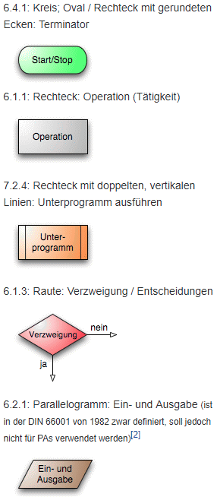
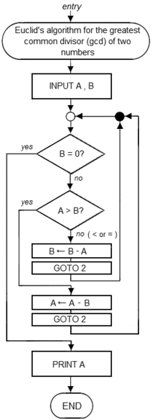
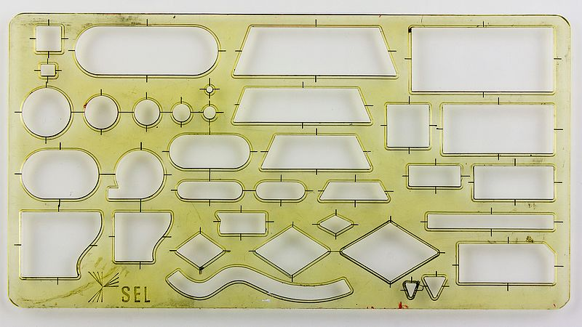
2.2 Frühe Modelle für Software
Programmablaufplan (PAP), Flussdiagramm (engl. flowchart) ist eine grafische Darstellung eines Programmablaufs.
Die Symbole sind in der DIN 66001 genormt.
Zeichenschablone für PAP:
Euklid Algorithmus zur
Berechnung des
kleinsten gemeinsamen
Vielfachen kgV als PAP.
https://de.wikipedia.org/wiki/Kleinstes_gemeinsames_Vielfaches
https://www.lernhelfer.de/schuelerlexikon/mathematik/artikel/euklidischer-algorithmus

Slide 12
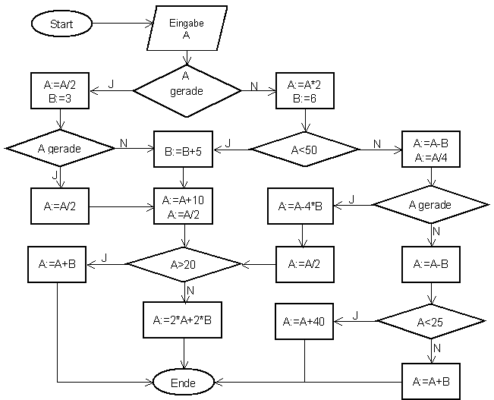
2.2.1 Das Problem von PAP
PAP Rätsel
Kann man abschätzen, ob der Ablauf zu einem Ende kommt (terminiert)?
Können Sie ein Ergebnis vorhersagen?
Können Sie dieses Programm in Java implementieren?
Das Problem von PAP: Es wird keine strukturierte Programmierung (ohne goto) erzwungen, wie es in modernen Programmiersprachen heute üblich ist, z.B. in Java.

Slide 13
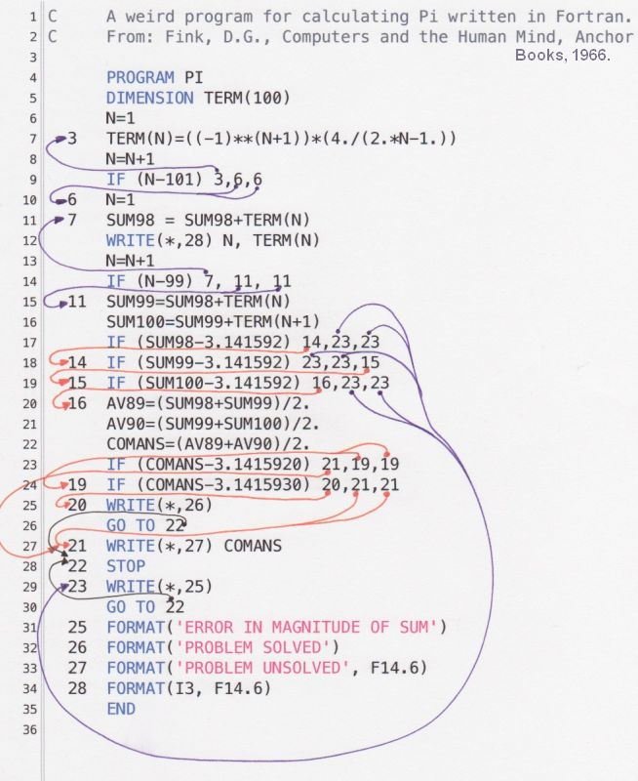
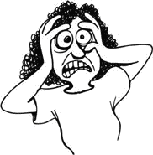
2.2.2 Unstrukturiertheit
Ältere Sprachen bzw. Assembler verwenden Sprunganweisungen: goto <Ziel-Marke> .
im Beispiel:
  line 26: go to 22 ; springe zu Marke 22
  line 17: multi-part Verzweigung
  IF ( <expr> ) lt0, eq0, gt0
Das Resultat ist „Spaghetti“-Code.

Slide 14
3 Visuelle Darstellung von Software
UML ist die standardisierte Form der visuellen Darstellung von Software.
Ein Software Engineer muss Anforderungen (Use Cases, User Stories) sowie Software (Struktur, Funktionsweise) visuell zu anderen im Team oder zu Außenstehenden kommunizieren können.
Code ist aufgrund des Umfangs dafür oft ungeeignet.
Code bekommt eine bessere Struktur, wenn vorher alle im Team „die gleichen Bilder im Kopf haben“.
Das ist auch in der Abschlussarbeit wichtig.

Slide 15
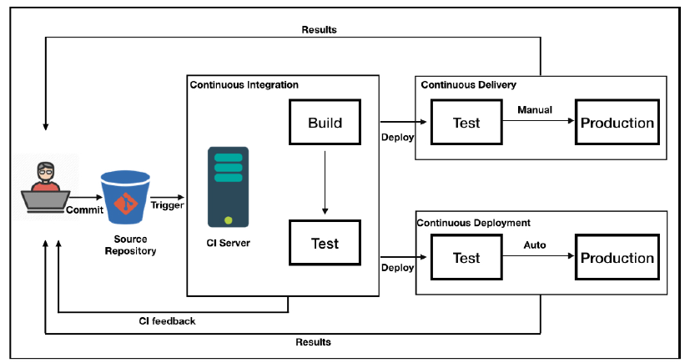
3.1 Schlechte Beispiele
...versuchen Strukturen (Komponenten) und Abläufe in einem Bild zu zeigen (Abb. aus einer Abschlussarbeit).

Slide 16
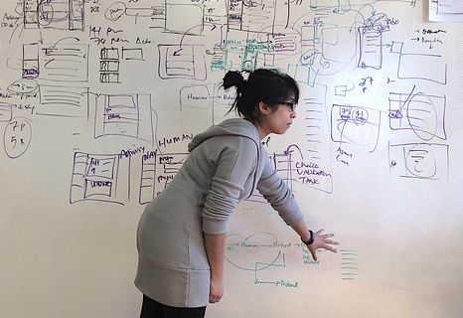
3.2 Schlechte Kommunikation von Software
Whiteboards werden gern genutzt, um Soft-ware-Strukturen im Team zu erklären.
Auch hier sollten Regeln beachtet werden, um den Eindruck zu hinterlassen, dass der/die Vortragende die Grundprinzipien kennt und professionell auftreten kann.

Slide 17
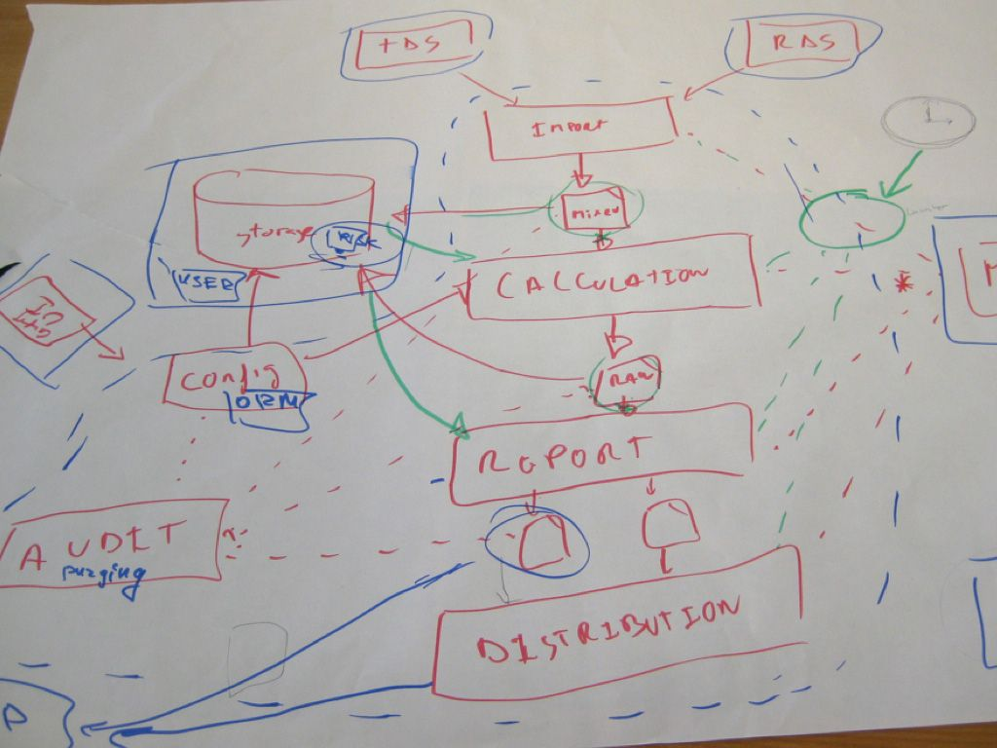
3.2.1 Schlechtes Beispiel (1)
Rating: Schlimm(st)
Keine Struktur im Bild erkennbar (und wohl auch nicht im Kopf des Autors).
  Keine geraden Linien.
  Ellipsen, Kreise !
Begriffliche Verwirrung: AUDIT, DISTRI-BUTION, CALCULATION sind Vorgänge (Prozesse). REPORT ist ein Objekt.
  Nie verschiedene Dinge (Abläufe, Prozesse vs. Objekte) mit gleichen Symbolen darstellen.
  Begriffe immer klar wählen:
  Ist ein Report (Objekt) oder ein Report-Generator (Komponente) oder Reporting (Ablauf, Prozess) gemeint?
Was bedeuten die Farben, Pfeile, Linienarten?

Slide 18
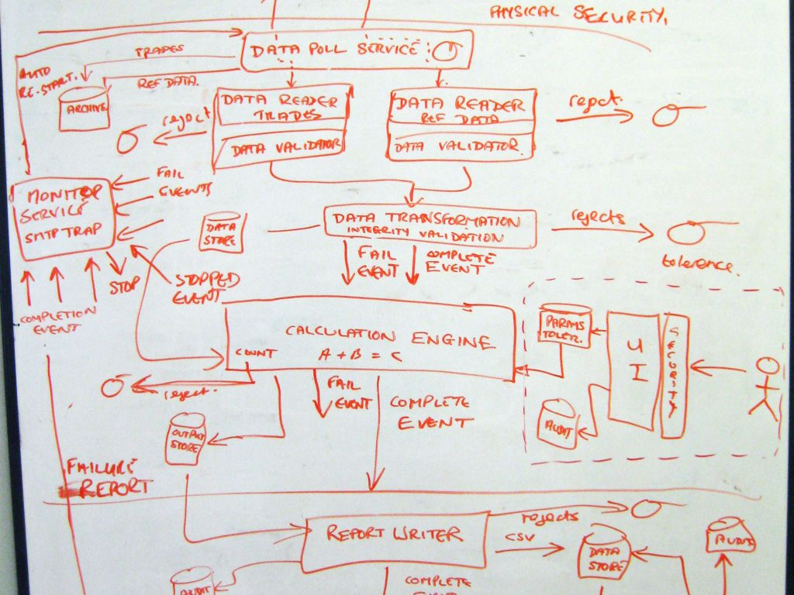
3.2.2 Schlechtes Beispiel (2)
Rating: schlecht
Strukturen werden erkennbar, bleiben aber trotzdem unklar:
  Was gehört wohin?
  Begrenzungen (Was ist innen/aussen)?
  Wo ist ein Anfang? Wo das Ende?
Zu viel Detail auf einer Ebene
  Was sind die wichtigen Komponenten?
  Diese zuerst zeichnen.
  Dann diese in weiteren Darstellungen verfeinern.
Aber: gute Begriffswahl,
  Für Komponenten-Namen: *-Engine,
  *-Service, *-Store, *-Validator, *-Writer

Slide 19
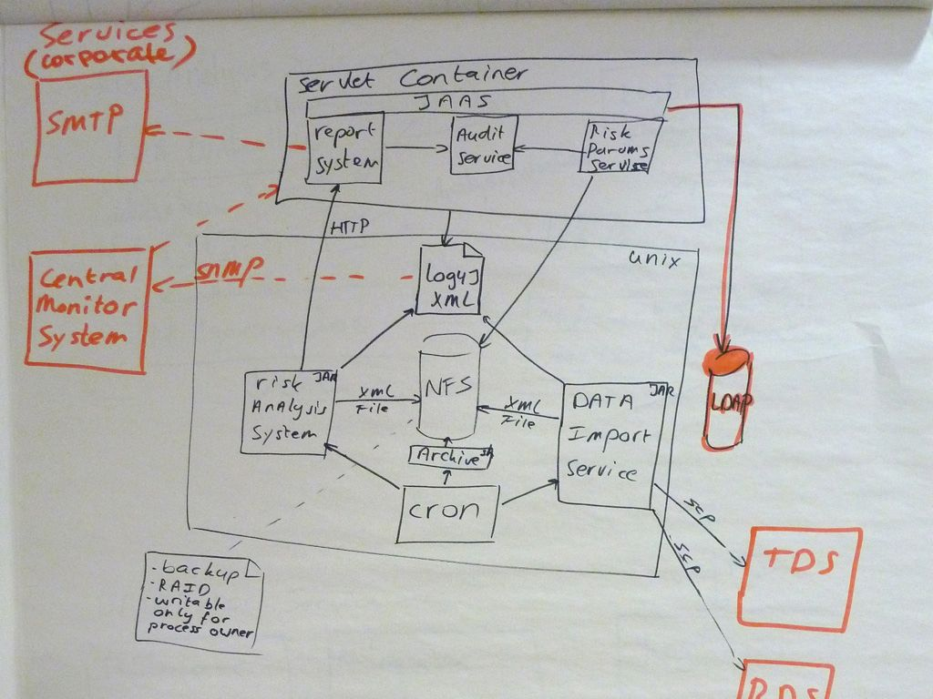
3.2.3 Besseres Beispiel (3)
Rating: besser
Erster Eindruck: Autor hat sich Mühe gegeben, möchte klare Struktur des Systems vermitteln.
Struktur ist erkennbar,
  Begrenzungen sind erkennbar (innen/aussen).
Konzepte (Begriffe) sind verwirrt:
  SMTP ist ein email Protokoll,
  Central Monitor System ein System.
Strukturelle Inkonsistenz:
  Warum ist NFS im System, LDAP ausserhalb?
  cron ist ein Unix-Dienst, logging.xml eine Datei.
Die Frage bleibt: kennt der Autor Grundprinzipien?

Slide 20
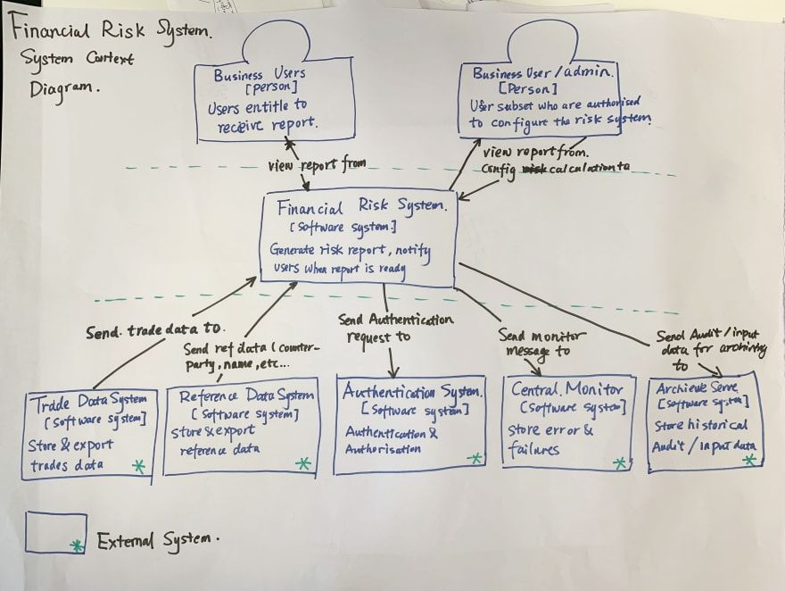
3.2.4 Ähnliches Beispiel (zur Diskussion)
Rating: besser
Was kann hier gesagt werden?
Strukturen erkennbar?
  Begrenzungen?
Klarheit in Begriffen?
  Verweisen die Namen in den Boxen auf Dinge dergleichen Art?
Klarheit in den Beziehungen?
  Was bedeuten die Pfeile?

Slide 21
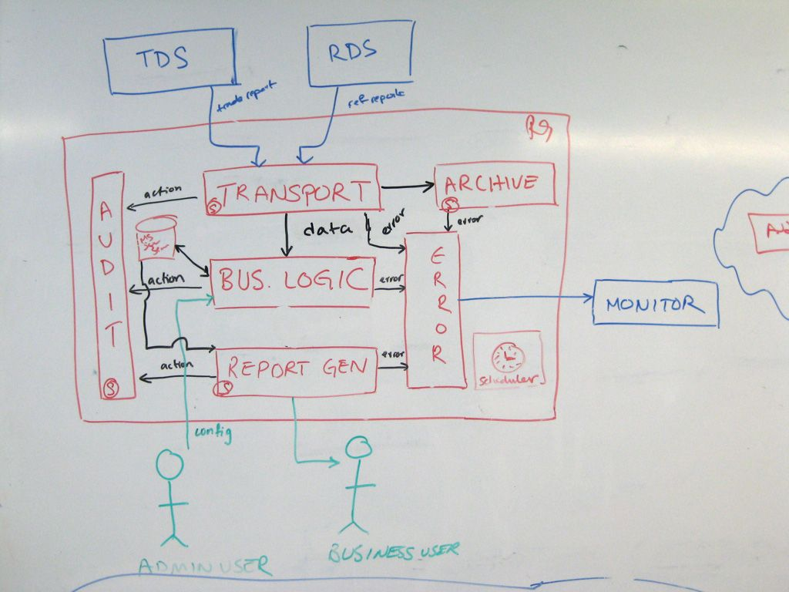
3.2.5 Ähnliches Beispiel (zur Diskussion)
Rating: besser (*)
Ein „professioneller“ Eindruck entsteht, wenn Symbole von UML verwendet werden (hier die Aktoren (grün) ).
Was kann sonst gesagt werden?
Strukturen erkennbar?
Klarheit in Begriffen?
Klarheit in den Beziehungen (Pfeile)?

Slide 22
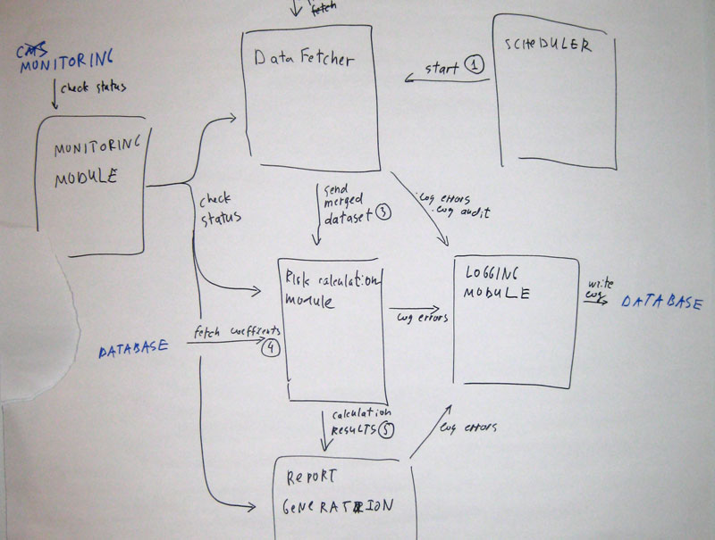
3.2.6 Ein fast gutes Beispiel
Rating: fast gut
Die Symbolik erinnert an UML Kompo-nenten Diagramm (Vierecke mit gut gewählten Namen).
Was fehlt:
Pfeile sollten durch Interface-Sym-bole und Benutzungsbeziehungen ersetzt werden.
Begrenzung fehlt (was ist im und was ist außerhalb des Systems).

Slide 23

4 UML - Unified Modelling Language
UML – Unified Modelling Language – ist eine standardisierte, graphische Beschreibungssprache zur Modellierung unterschiedlicher Aspekte von Softwareeigenschaften.
  OMG (Objekt Management Group) ist das Gremium der UML Standardisierung.
  UML 2.5 Spec (2012) ist die aktuelle Version, https://www.omg.org/spec/UML/2.5 .
  Online Ressourcen:
    Online Referenz: http://www.uml-diagrams.org/uml-25-diagrams.html ,
    Cheat Sheet: https://www.oose.de/wp-content/uploads/2012/05/UML-Notations%C3%BCbersicht-2.5.pdf.

Slide 24
4.1 Ursprünge von UML
Die Entwicklung von UML ist eng verbunden mit:
Objektorientierter Programmierung.
  Simula67 – Ole-Johan Dahl, Kristen Nygaard, Norwegian Computing Center Oslo, 1965.
  SmallTalk – Adele Goldberg, Alan Kay, Dan Ingalls, Xerox PARC, Palo Alto, 1972.
  Objekte, Nachrichten, Klassen, Vererbung.
Objektorientierten Methoden des Software-Engineerings – OOSE.
  Grady Booch (Ada, Booch Method 1993, RUP), Ivar Jacobson ( OOSE – Object-Oriented Software Engineering ).
Objektorientierter Modellierung – OMT.
  James Rumbaugh ( OMT - Object-Modelling Technique ).
UML entstand aus der Zusammenführung der bis dahin existierenden Methoden.
  UML 0.8 – 1995. UML 2.5 – 2013.

Slide 25
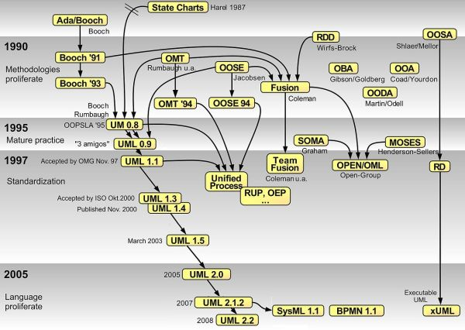
4.2 Einflüsse auf die Entwicklung von UML
Bis in die 1990‘er Jahre gab
es eine Vielzahl von Ansätzen, Methoden und Vorgehens-weisen zur Analyse, Planung und Modellierung von Soft-wareeigenschaften.
UML führte diese Vielfalt zu-sammen und vereinheitlichte die Software-Modellierung.
UML ist heute der Standard für Software-Modellierung.

Slide 26


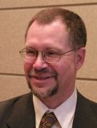
4.3 Zwei Schulen: OMT + OOSE
Object-Modelling Technique (OMT), James Rumbaugh
verfolgte den Ansatz, in einem herzustellenden System
zuerst Objekte zu identifizieren und als Klassen zu beschreiben. Da Klassen im Mittelpunkt stehen, nennt man es objekt- oder auch daten-orientiertes Vorgehen.
Object-Oriented Software Engineering (OOSE), G. Booch, Ivar Jacobson
geht dagegen von einem gewünschten Verhalten aus (Szenarien, Anwendungsfälle) und versucht dann, das System in Komponenten/Klassen zu gliedern und Funktionen diesen Komponenten/Klassen zuzuordnen (Schnittstellen).
Bei OOSE beginnt man mit der Modellierung von Szenarien und Anwendungsfällen bevor man Klassen modelliert. Daher nennt man es verhaltens-orientiertes Vorgehen.
Grady Booch Ivar Jacobson J. Rumbaugh

Slide 27
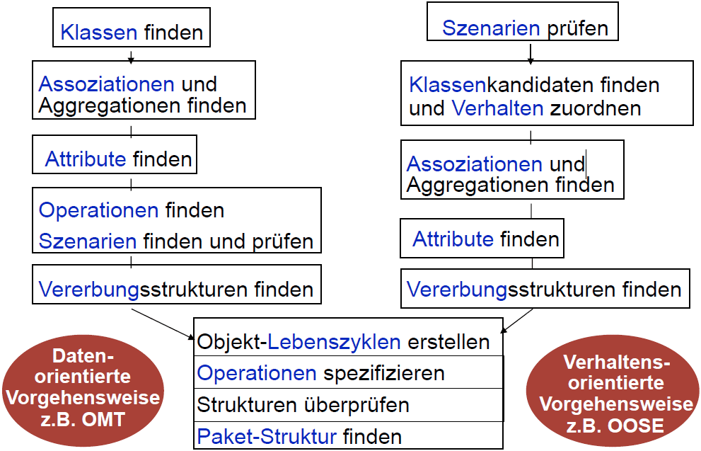
4.4 Übersicht: OMT + OOSE
Grady Booch Ivar Jacobson J. Rumbaugh

Slide 28
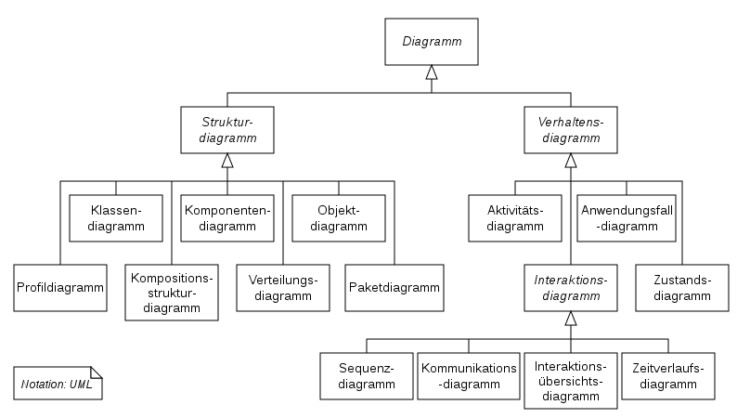
5 UML – Diagramm-Arten
UML besteht aus 14 Diagramm-Arten, die sich in Struktur- und in Verhaltens-Diagramme gliedern.

Slide 29
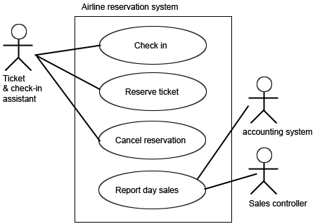
5.1 UML Use Case Diagramm (Anwendungsfälle)
Zeigt Intentionen von Akteuren mit einem System: wer will was?

Slide 30
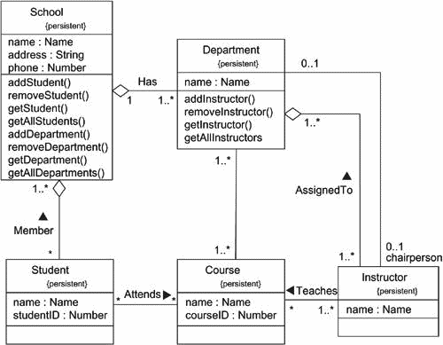
5.2 UML Klassendiagramm
Zeigt die statische Klassen-Struktur, sowie Beziehungen zwischen Klassen mit Kardinalitäten [ 0, 1, * ].

Slide 31
5.3 UML Komponentendiagramm
...stellt die Struktur des Systems mit seinen Bestandteilen, Schnittstellen und Verbindungen dar.

Slide 32
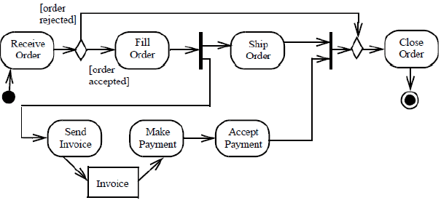
5.4 UML Aktivitätsdiagramm
Zeigt den dynamischen Ablauf eines Workflows oder Steuerflusses.

Slide 33
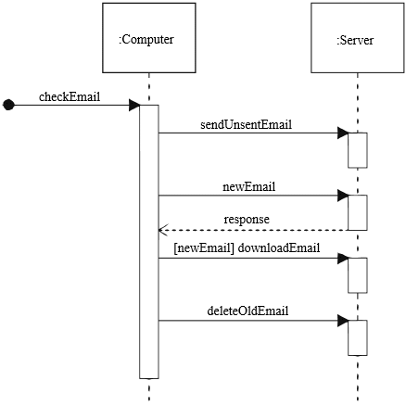
5.5 UML Sequenzdiagramm
Zeigt die Interaktionen der Komponenten eines Systems.
Ablaufregeln für den Austausch von Nachrichten werden auch Protokoll genannt.
Bekannte Protokolle: IEEE 802.11, IP, TCP, UDP, HTTP, IMAP, FTP, SSH Connection Protocol – siehe: http://ietf.org ).

Slide 34
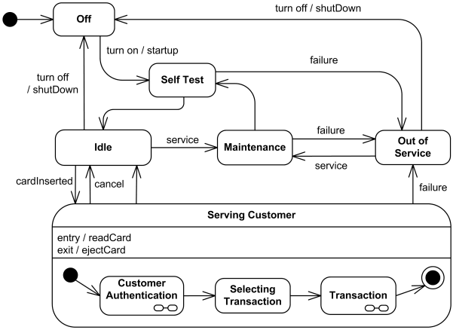
5.6 UML Zustandsdiagramm
Beschreibt das Verhalten eines Systems als Zustandsautomaten mit Zuständen von Objekten, Ereignissen, Funktionen und resultierenden Folgezuständen.
Formal ist ein Zustandsautomat ist ein 5-Tupel (Σ, S, s0, δ, F) mit:
Σ ist das Eingabealphabet (eine endliche, nicht leere Menge von Symbolen),
S ist eine endliche nicht leere Menge von Zuständen,
s0 ist der Anfangszustand und ein Element aus S,
δ ist die Zustandsübergangsfunktion: δ: S x Σ → S,
F ist die Menge von Endzuständen und eine (möglicherweise leere) Teilmenge von S.

Slide 35


6 UML Ressourcen
  UML 2.5 Online Referenz:
    http://www.uml-diagrams.org/uml-25-diagrams.html .
  UML 2.5 Kurzreferenz, Cheat Sheet:
    https://www.oose.de/wp-content/uploads/2012/05/UML-Notations%C3%BCbersicht-2.5.pdf.
  Bücher aus der Bibliothek:

Slide 36
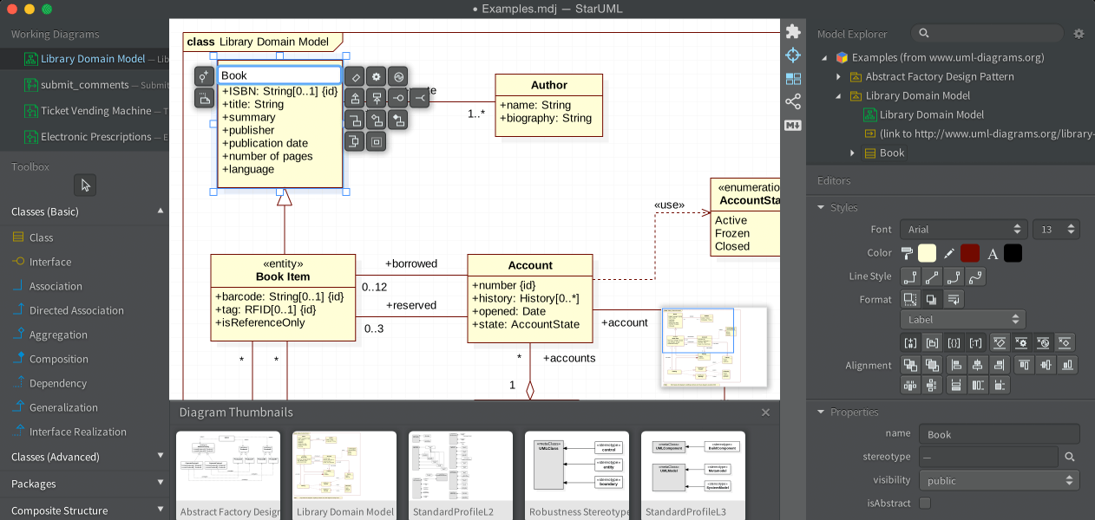
6.1 UML Werkzeuge, UML Designer
StarUML ist in gutes Werkzeug, um UML Diagramme zu erstellen,
siehe: http://staruml.io , Alternativen: https://www.guru99.com/best-uml-tools.html .

Slide 37
Zusammenfassung
Motivation
  Gute Bsp. aus einer Abschlussarbeit
Modellbildung, Modellierung von Software
Visuelle Darstellung von Software
  Schlechte Beispiele
UML – Unified Modelling Language
  Ursprung, Entwicklung, zwei Schulen OOSE, OMT.
UML Diagramm-Arten
  Strukturdiagramme: Klassen-, Komponenten-Diagramm.
  Verhaltensdiagramme: Use Case-, Aktivitäts-, Zustands-, Sequenz-Diagramm.
UML Ressourcen

Slide 38
Fragen?

Slide 39
Print
Print, WS2021/22 (31 S.): 1-10, 14-24, 28-37
Print: 1-37

Slide 40
Titel
Text

Slide 41
1.2 Modelle in der Softwareentwicklung
Da Software nicht gegenständlich ist, d.h. keine physikalische Form auf-weist, werden in Modellen abstrakte Darstellungen (z.B. UML Diagramme, ER-Diagramme, Ablaufpläne o.ä.) verwendet.
Zweck der Modellierung ist, ein durch Software gesteuertes System mit vorher festgelegten Eigenschaften herzustellen und zu betreiben.

Slide 42
1.2.1 Modelle in der Softwareentwicklung
Modelle bilden Eigenschaften ab, die für einen Zweck erforderlich sind. Wenn der Zweck die Herstellung von Software ist, sollten Modelle die dafür erforderlichen Eigenschaften abbilden.
Man verwendet jeweils verschiedene Darstellungen für:
  Funktion (Zweckerbringung des Systems für Benutzer),
  Aufbau und Struktur,
  Verhalten nach außen, Beziehungen zu anderen Systemen,
  Verhalten im Inneren, innere Funktion.

Slide 43
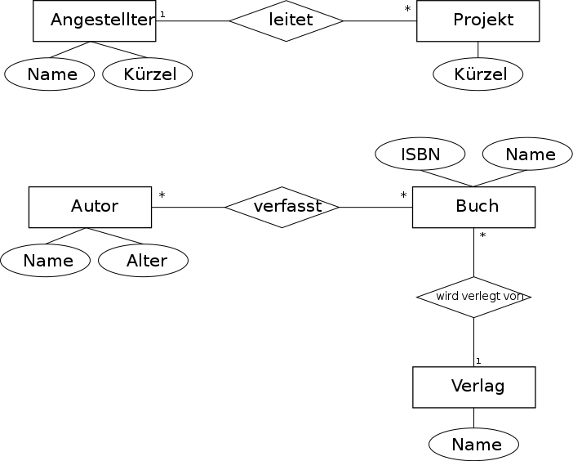
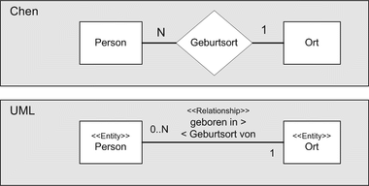
1.2.5 Daten-Modelle für Software
Entity-Relationship (ER)-Diagram ist eine häufige Form der graphischen Darstellung von Datenmodellen mit Datentypen (Entitäten als Rechtecke) sowie mit Beziehungen (Relationen als Rauten).
In UML werden ER-Beziehungen über Klassen
(mit Stereotype <<Entity>> als Entität markiert)
und Assoziationen dargestellt.

Slide 44
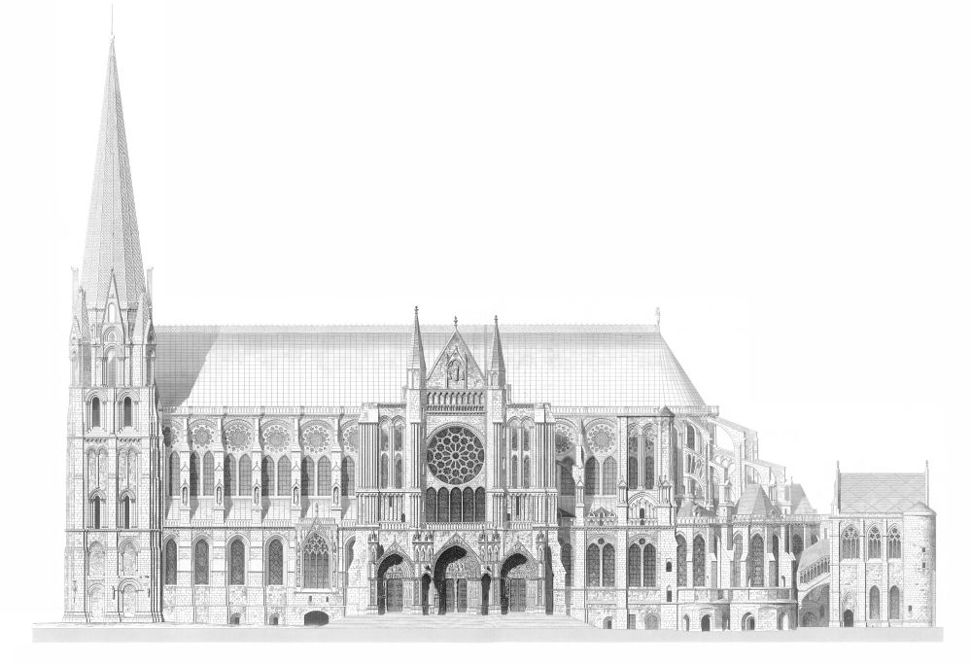
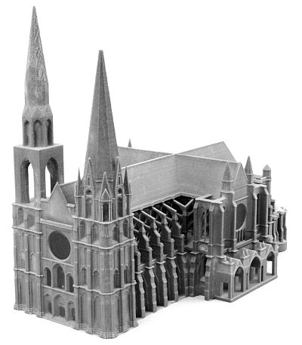
UML - Unified Modelling Language
https://3dprinthuset.dk/europes-first-3d-printed-building

